Slide 1
Proyecto bimestral
Pablo Andres Criollo Alvarez
Augusto Valentino Dávila Robles

Slide 2
RUTA DEL PROYECTO
DIAGRAMA UML
CODIFICACIÓN
Clases Obligatorias
Clases Añadidas
General
Clases obligatorias
Clases Añadidas
Clase Principal
Ejecutor

Slide 3
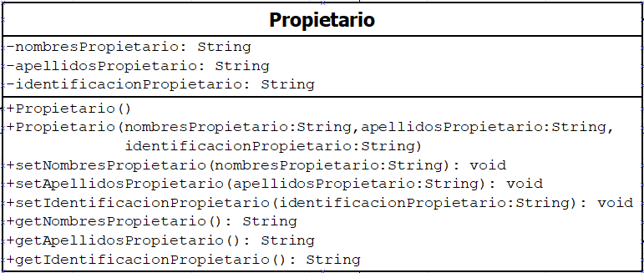
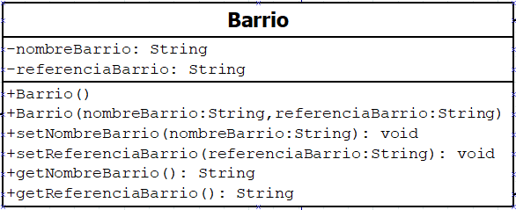
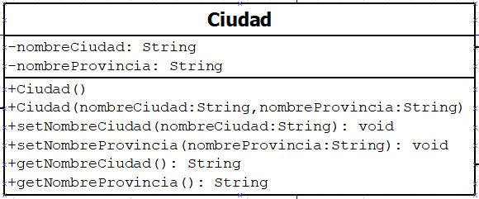
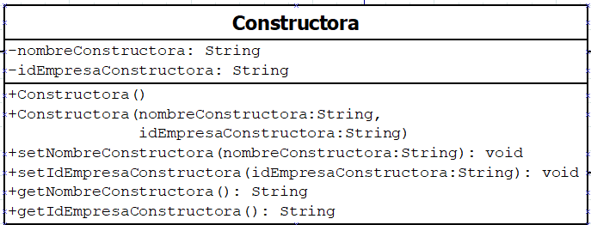

Slide 4
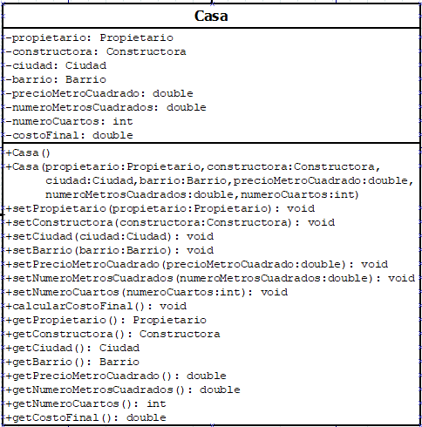
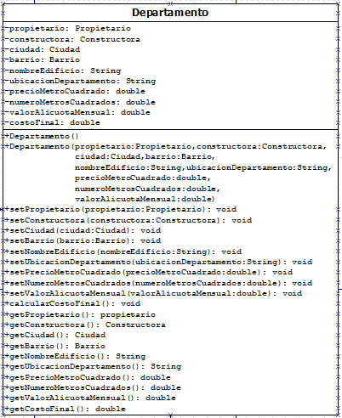

Slide 5
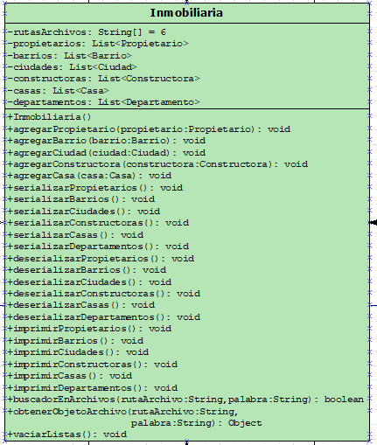
Clase Principal
Serialización - Desrealización
Impresión - Mostrar
Métodos esenciales
buscadorEnArchivos
obtenerObjetoArchivo

Slide 6
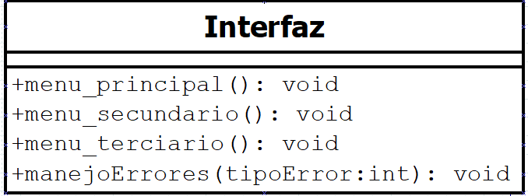
Clase añadida
Contiene métodos para imprimir menú y mostrar mensajes para errores.

Slide 7
Codificación

Slide 8
Algoritmo SERIALIZAR
Se utilizan las clases “BufferedWriter” y “FileWriter”.
El tipo de flujo es de caracteres.
BufferedWriter
Seria nuestro flujo de salida del programa hacia los archivos .dat
FileWriter
Nos permite conectar con el archivo .dat y si no existe lo crea
El algoritmo para serializar es un método que viene en la clase principal “Inmobiliaria”
La clase principal consta de listas para cada tipo de objeto de las clases obligatorias y por ende accede directamente a ellos.
Se construye el flujo de salida con las clases antes mencionadas.
Se declara un bucle for-each para recorrer el tipo de lista deseado
Dentro del bucle se declara un string quien contiene el formato para permutar los datos separados por “;”
Se utiliza el método write para ir permutando los datos.

Slide 9
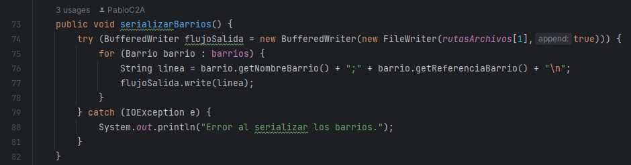

Slide 10
Algoritmo deSERIALIZAR
Se utilizan las clases “BufferedReader” y “FileReader”.
El tipo de flujo es de caracteres.
BufferedReader
Seria nuestro flujo de entrada del archivo .dat hacia el programa.
FileReader
Nos permite leer el contenido del archivo .dat y se encarga de abrir el archivo y establecer una conexión de lectura entre el archivo y el programa.
El algoritmo para deserializar es un método que viene en la clase principal “Inmobiliaria”
Se construye el flujo de entrada con las clases antes mencionadas y se declara una variable tipo String.
Se declara un bucle while, y utilizamos el método readLine() hasta que retorne el final del archivo y guardamos el contenido de lo que va leyendo en la variable linea.
Se declara un arreglo que contendrá la divison de la variable línea usando el método Split tomando como referencia el carácter “;”
Creamos los objetos para cada clase luego añadimos los datos persistentes y finalmente enviamos los objetos a la lista correspondiente.

Slide 11
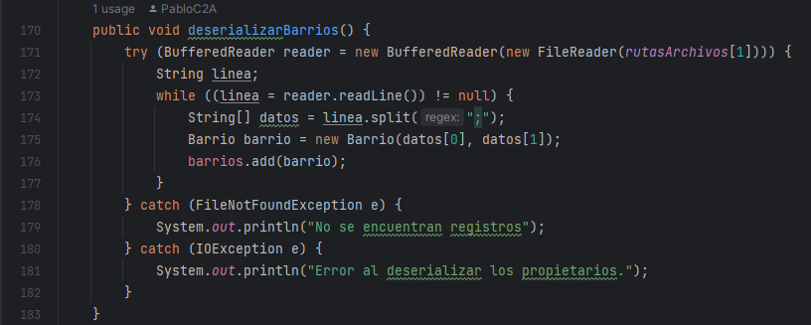

Slide 12
Algoritmo Buscar en archivo
Se utilizan las clases “BufferedReader” y “FileReader”.
Retorna el tipo de dato booleano, si encuentra el String que se ha solicitado buscar.
Recibe como parámetros la ruta del archivo en el que se buscara y el valor tipo String a buscar.
El algoritmo para buscar en un archivo es un método que viene en la clase principal “Inmobiliaria”
Se construye un flujo de entrada con las clases antes mencionadas y se declara una variable tipo String.
Se declara un bucle while, y utilizamos el método readLine() hasta que retorne el final del archivo y guardamos el contenido de lo que va leyendo en la variable linea.
Declaramos una sentencia if el cual utiliza el método .contain
El método antes mencionado devuelve un valor booleano si encuentra lo que estamos buscando dentro de la variable línea.

Slide 13
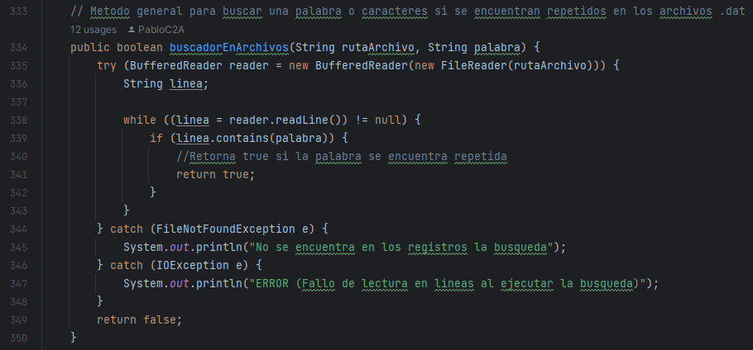

Slide 14
Algoritmo Buscar en archivo
Se utilizan las clases “BufferedReader” y “FileReader”.
Retorna el un Objeto.
Contiene la misma lógica del algoritmo buscar en archivo con la diferencia de:
Si encuentra el objeto bajo el parámetro deseado entonces crea uno del mismo tipo y lo retorna
Si no lo encuentra retorna null

Slide 15
